Slide 1

Lei Complementar nº 171/23
Aspectos Legais
Setembro/2023

Slide 2

Finalidade
Dispõe sobre a transposição e a transferência dos saldos constantes dos Fundos de Saúde dos municípios, provenientes de repasses da Secretaria de Estado de Saúde, e de saldos financeiros resultantes de parcerias e convênios firmados com o Estado.

Slide 3
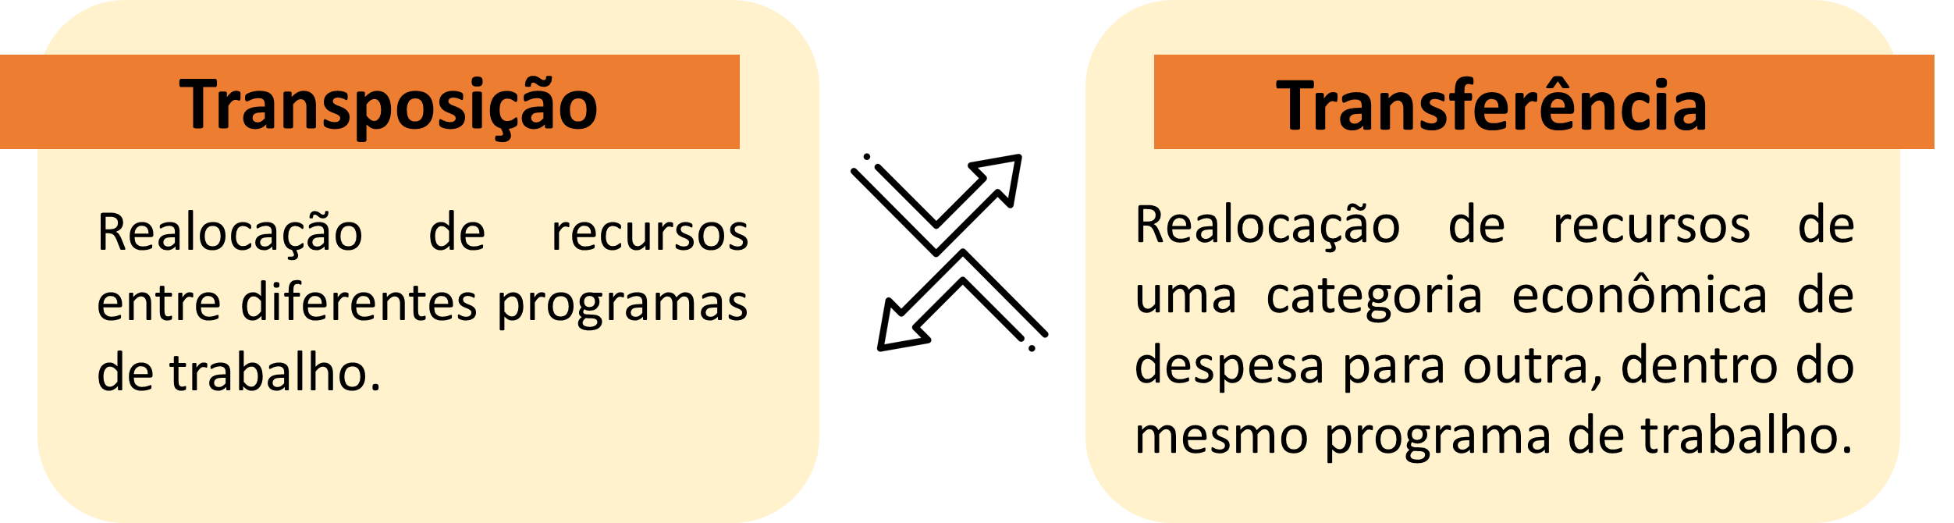
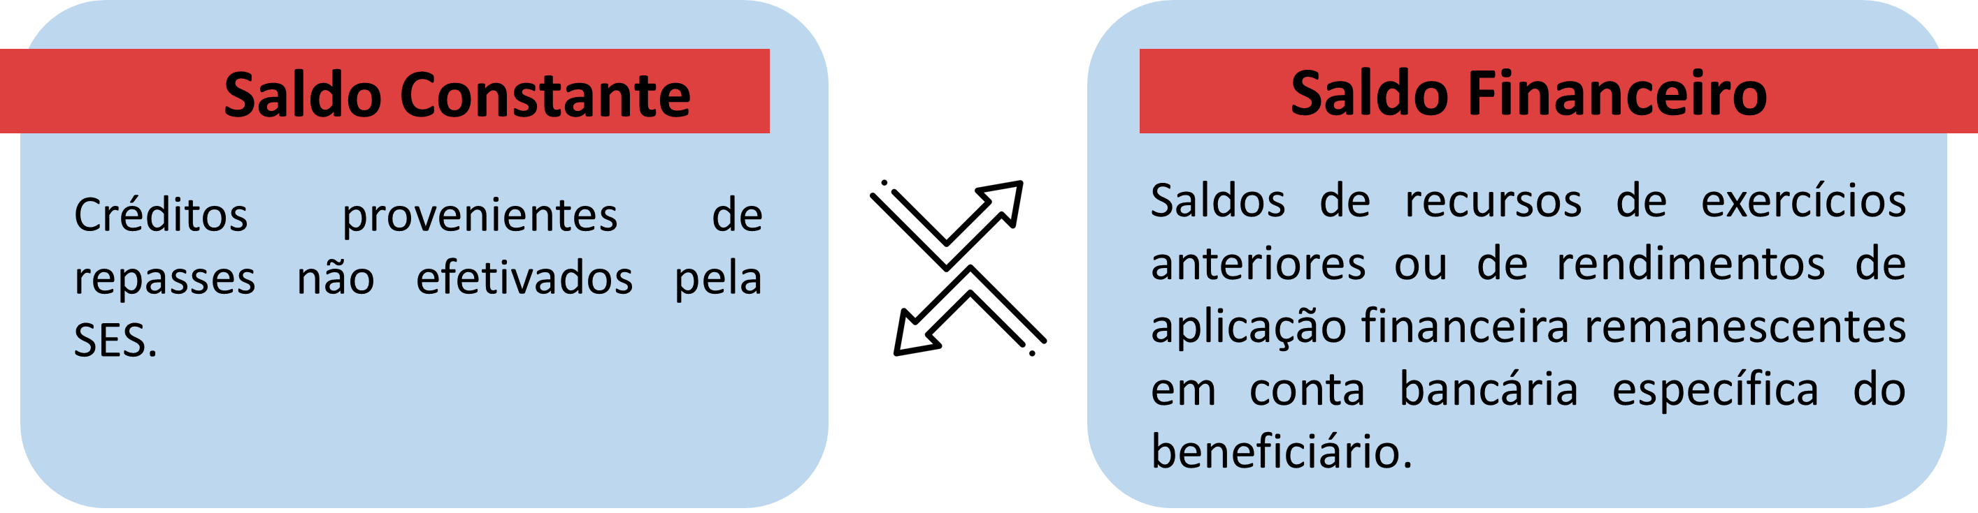
Conceitos

Slide 4
Informações Gerais
Regulamentação
Decreto nº48.671, de 08/08/2023;
Resolução nº 9.027, de 27/09/2023.
Beneficiários
Municípios;
Consórcios Públicos de Saúde.
Repasses de recursos após a publicação da LC n° 171;
Saldos financeiros de recursos vinculados a convênios e resoluções com prestação de contas reprovadas e/ou com metas apuradas com valor inferior ao do instrumento de origem, até a data de publicação da LC nº 171/2023.
Não se aplica

Slide 5


Motivos
CUMPRIMENTO DO OBJETO
MOTIVOS PARA A REALIZAÇÃO DA TRANSPOSIÇÃO E/OU TRANSFERÊNCIA
IMPOSSIBILIDADE MATERIAL DE CUMPRIMENTO
DESNECESSIDADE DA AÇÃO DE SAÚDE

Slide 6




Obrigações
Municípios
Consórcios Públicos
Comprovação de ciência ao Conselho Municipal de Saúde
Comprovação de ciência ao CMS do município sede
Comprovação de inclusão dos recursos realocados na PAS
Aprovação do Plano de Transposição e Transferência na Assembleia Geral do Consórcio
Comprovação de inclusão dos recursos realocados na LOA
Inclusão do Plano de Transposição e Transferência no orçamento do Consórcio

Slide 7




Procedimentos
Formulário A Levantamento de Saldos
Formulário B
Planejamento de Realocações
Termo de Compromisso
Plano de Transposição e Transferência

Slide 8
Execução e Prestação de Contas
EXCECUÇÃO
PRESTAÇÃO DE CONTAS
SALDOS FINANCEIROS
MUNICÍPIOS
Informar a realização da realocação na prestação de contas do instrumento de repasse de origem
Devem ser executados até 31/12/2025
Relatório Anual de Gestão
SALDOS CONSTANTES
CONSÓRCIOS
Devem ser executados 24 meses após o recebimento dos recursos
Assembleia Geral do Consórcio
+
Relatório Anual de Gestão

Slide 9
Resumo
Município realiza:
Ciência ao CMS;
Inclusão na PAS;
Inclusão na LOA.
Definição do Plano de Transposição e Transferência para utilização do saldo
Consórcio realiza:
Ciência ao CMS do município sede;
Inclusão na AG e no orçamento do Consórcio.
05
06
07
08
Até 30/11/23
Preenchimento Formulários SES
04
Município/Consórcio apto a executar o recurso
03
Assinatura do Termo de Compromisso
01
02
Encaminhamento da comprovação para a SES no SEI! ou SIGRES (indicadores).
Decreto nº 48.671/23
Resolução SES n° 9.027

Slide 10
Decreto n° 48.671/2023
Finalidade:
Regulamentar a Lei Complementar nº 171/2023.

Slide 11
Decreto n° 48.671/2023
Segundo o §1º, art. 1º do Decreto
A transposição e a transferência aplicam-se também aos consórcios públicos de saúde, regularmente constituídos nos termos da Lei Federal nº 11.107, de 6 de abril de 2005.

Slide 12
Decreto n° 48.671/2023
As regras de transposições e transferências de saldos constantes objeto do ACORDO FES firmado com o ESTADO, MPMG, TCEMG, AMM e COSEMS homologado perante o Tribunal de Justiça de Minas Gerais, em 08/11/2021, estão dispostas na Cláusula 8ª do Termo Aditivo ao Acordo. (§3º, art. 1º)

Slide 13
Decreto n° 48.671/2023
Da aplicação dos recursos
Os saldos a serem transferidos deverão ser destinados exclusivamente à realização de ações e serviços públicos de saúde, conforme critérios definidos nos arts. 2º, 3º e 4º da Lei Complementar nº 141/2012. (Inciso II, art. 2º)

Slide 14
Decreto n° 48.671/2023
Dos prazos (art. 4º)
Saldos constantes: 24 meses após o recebimento dos recursos no FMS e Consórcios Públicos de Saúde, com ordem de pagamento acatada pelo banco.
Saldos financeiros: 31/12/2025.
Observações (art. 4º, incisos I, II e III)
É possível solicitar a dilação de prazo, desde que devidamente motivado;
Em caso de inexecução financeira, os recursos deverão ser devolvidos ao FES;
A execução dos recursos deverá observar a LOA do respectivo exercício

Slide 15
Decreto n° 48.671/2023
Prestação de contas (art. 6º)
Município: A comprovação da execução orçamentária e financeira dos recursos previstos será feita no respectivo Relatório Anual de Gestão (RAG);
Consórcios Públicos de Saúde: em assembleia geral, conforme regimento interno ou contrato de consórcio e por RAG enviado ao Conselho de Saúde do município Sede.
Observação
Deverão informar a realização da transposição e transferência na prestação de contas do instrumento de repasse de origem. (Parágrafo único – art. 6º)

Slide 16
Resolução n°9.027/2023
Finalidade
Disciplina o processo de trabalho a ser adotado pelos municípios e consórcios públicos de saúde, regularmente constituídos nos termos da Lei Federal nº 11.107, de 6 de abril de 2005, para a operacionalização das transposições e transferências dos saldos constantes e financeiros provenientes de repasses, parcerias e convênios firmados com a Secretaria de Estado de Saúde - SES/MG, de que trata a Cláusula Oitava do Termo de Acordo FES, a Lei Complementar n° 171, de 09 de maio de 2023, e o Decreto Estadual nº 48.671, de 08 de agosto de 2023. (art. 1º, caput)
Área gestora
Subsecretaria de Gestão e Finanças – responsável pela execução e monitoramento dos indicadores desta resolução. (Parágrafo Único – art. 1º)

Slide 17
Resolução n°9.027/2023
Requisito para adesão ao programa de transposição e transferência de
saldos constantes e financeiros
Assinatura de um único Termo de Compromisso com a Secretaria de Estado de Saúde,
nos termos do Decreto nº 48.600/2023. (art. 2º, caput),
Gestor do SUS responsável pela assinatura.
Propósito do Termo de compromisso
Para fins de transposição e transferência dos saldos constantes referentes aos restos a pagar devidos aos credores do Acordo FES;
Para transpor e transferir saldos constantes e financeiros delimitados pela Lei nº 171/2023. (Parágrafo Único do art. 2º)

Slide 18
Resolução n° 9.027/2023
PASSO A PASSO para a realização da transferência e/ou transposição – após a assinatura do
Termo de Compromisso
Inserção, pelos municípios e consórcios, de todas as informações referentes à transposições e/ou transferências já realizadas e a serem realizadas nos formulários eletrônicos a serem disponibilizados pela SES/MG. (art. 3º, caput)

Slide 19
Resolução n° 9.027/2023
PASSO A PASSO para a realização da transferência e/ou transposição – após a assinatura do Termo de Compromisso
Instrução de PLANO DE TRANSPOSIÇÃO E/OU TRANSFERÊNCIA para UTILIZAÇÃO dos saldos constantes e financeiros. (art. 4º, caput)
O PLANO será gerado automaticamente, após o preenchimento dos formulários. (§1º. Art. 4º)
O PLANO contemplará o PLANEJAMENTO DE REALOCAÇÃO de todos os saldos que os municípios e consórcios públicos de saúde possuem com a SES, inclusive os relacionados ao Acordo FES. (§2º. Art. 4º)

Slide 20
Resolução n°9.027/2023
Prazo para cumprimento: 30/11/2023 (art. 7°);
Municípios e Consórcios deverão executar os recursos transpostos e/ou transferidos após a assinatura do Termo de Compromisso:
  Caso já tenham realizado transposição e/ou transferências, ainda assim deverão ser observados os procedimentos dispostos na norma. (Art. 8°)
Após 30/11/2023, os Municípios e Consórcios poderão instruir novo Plano de Transposição e Transferência, para replanejar os recursos informados anteriormente, antes do recebimento dos saldos constantes;(Art. 9°)
  Devem solicitar, via Ofício, novo preenchimento dos formulários eletrônicos preenchidos;
  Devem realizar novamente as comprovações requeridas;

Slide 21
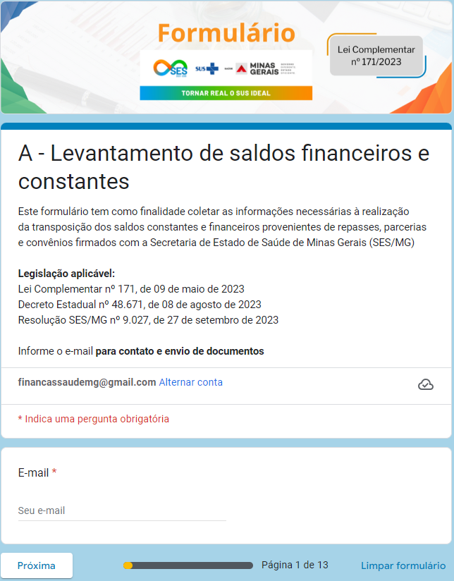
Lei Complementar nº 171/2023 – Levantamento de Saldos Financeiros e Constantes
A - Levantamento de saldos financeiros e constantes (google.com)

Slide 22
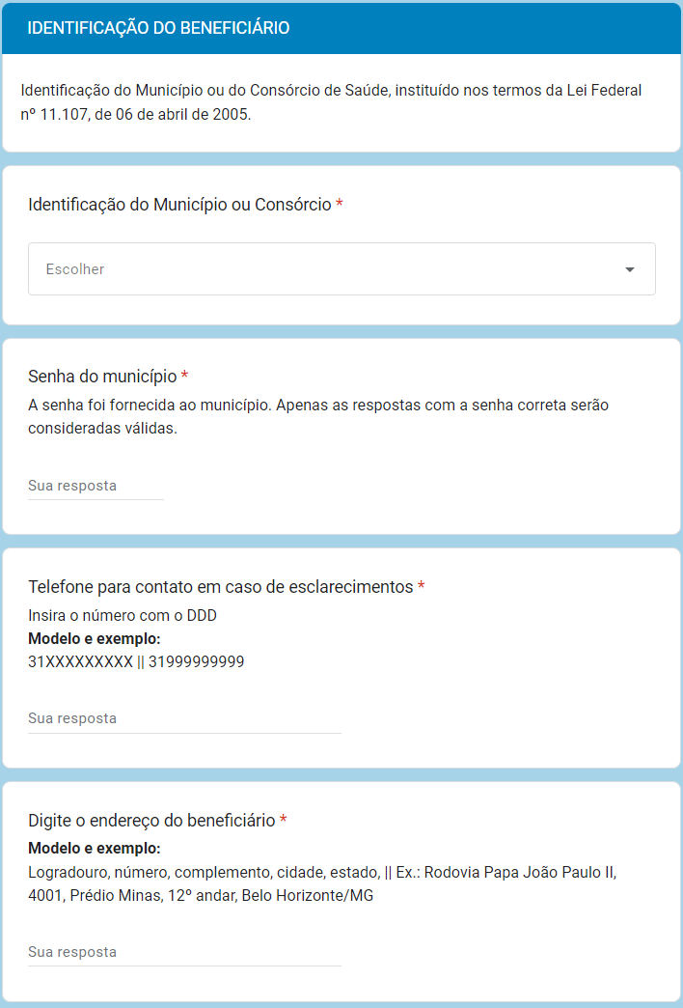
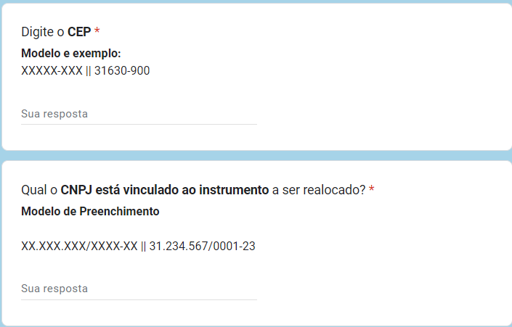
Lei Complementar nº 171/2023 – Levantamento de Saldos Financeiros e Constantes

Slide 23
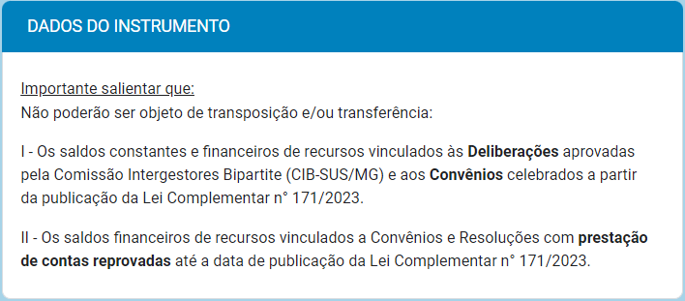
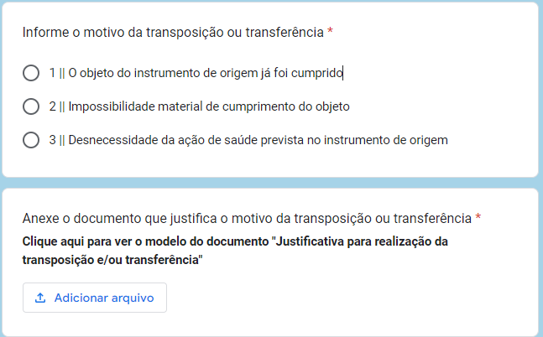
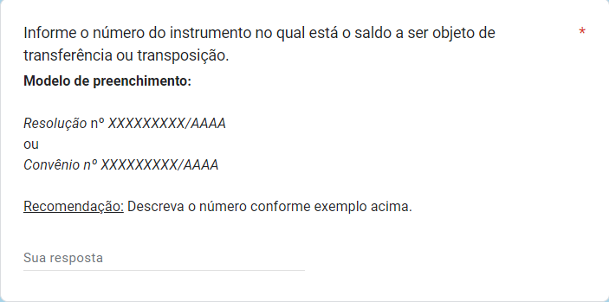
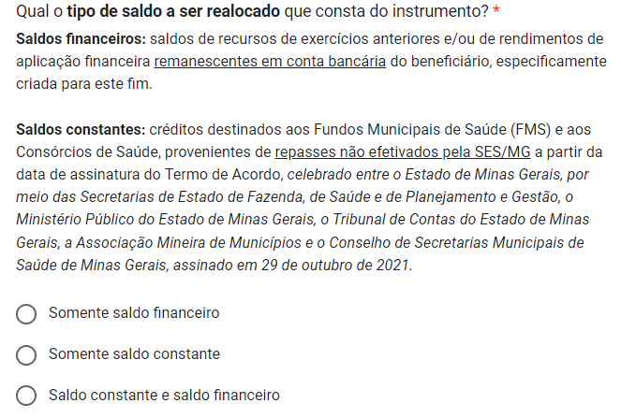
Lei Complementar nº 171/2023 –
Levantamento de Saldos Financeiros e Constantes

Slide 24
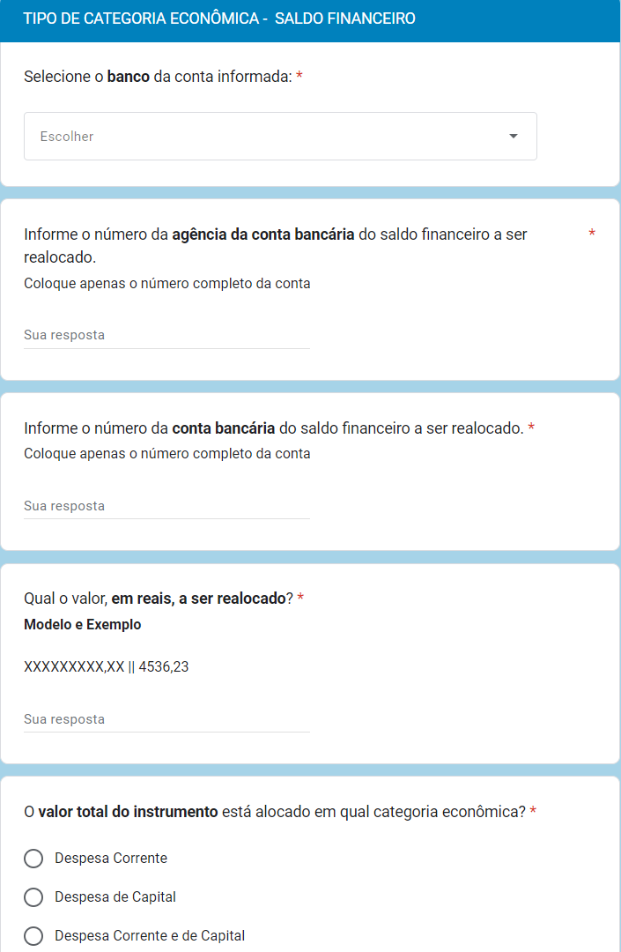
Lei Complementar nº 171/2023 – Levantamento de Saldos Financeiros e Constantes

Slide 25
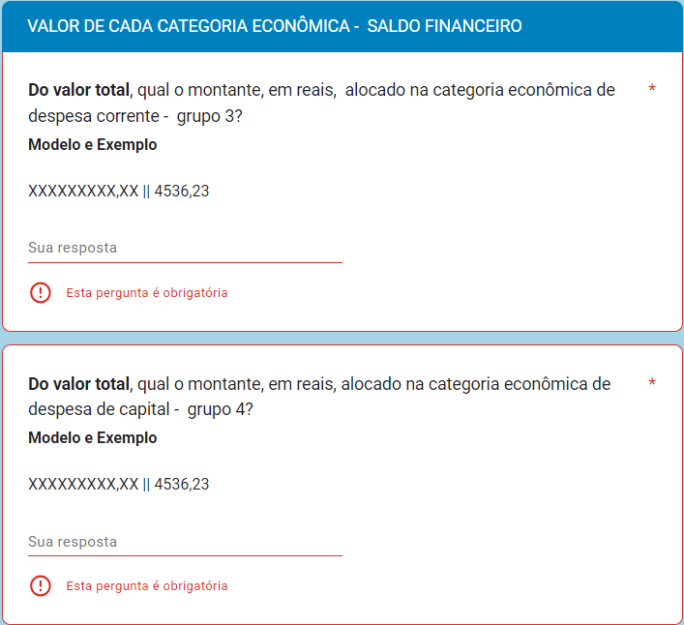
Lei Complementar nº 171/2023 – Levantamento de Saldos Financeiros e Constantes

Slide 26
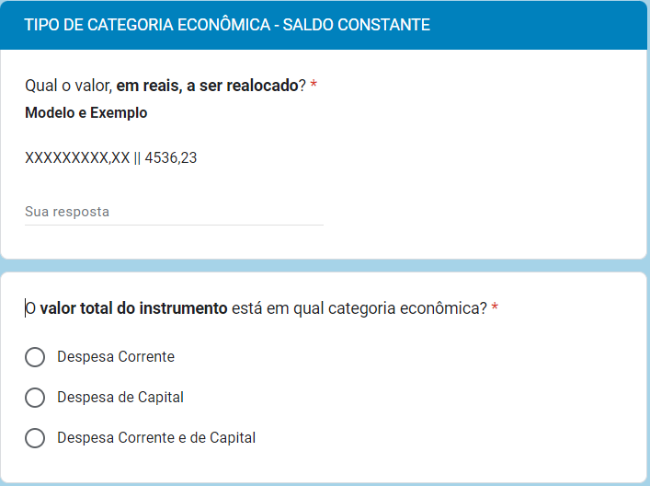
Lei Complementar nº 171/2023 – Levantamento de Saldos Financeiros e Constantes

Slide 27
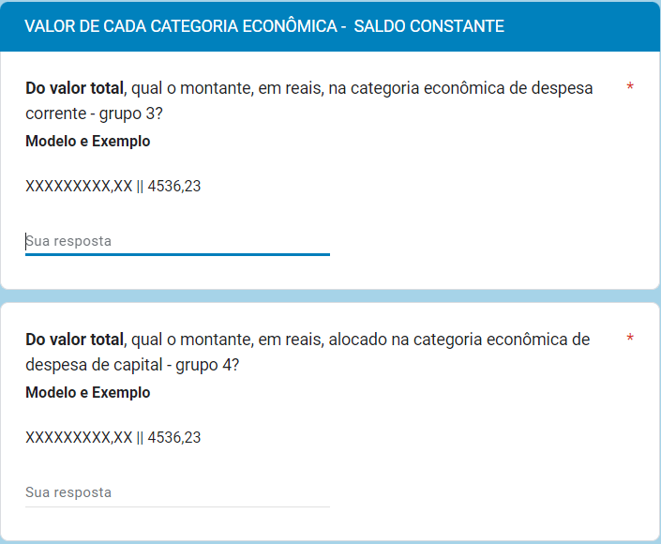
Lei Complementar nº 171/2023 – Levantamento de Saldos Financeiros e Constantes

Slide 28
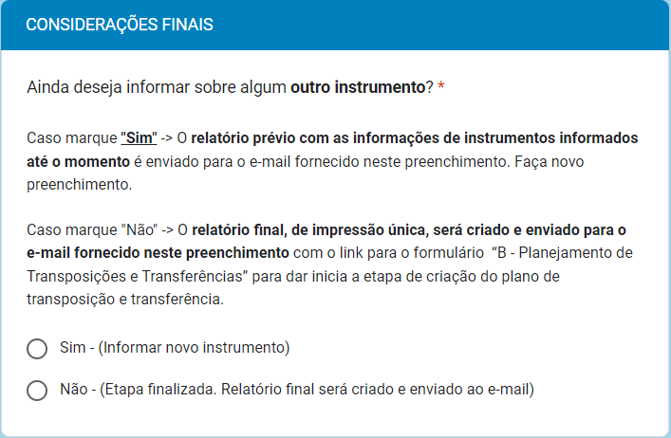
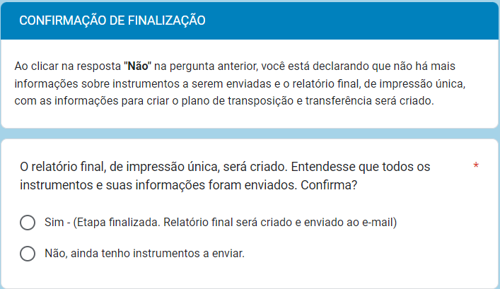
Lei Complementar nº 171/2023 – Levantamento de Saldos Financeiros e Constantes

Slide 29
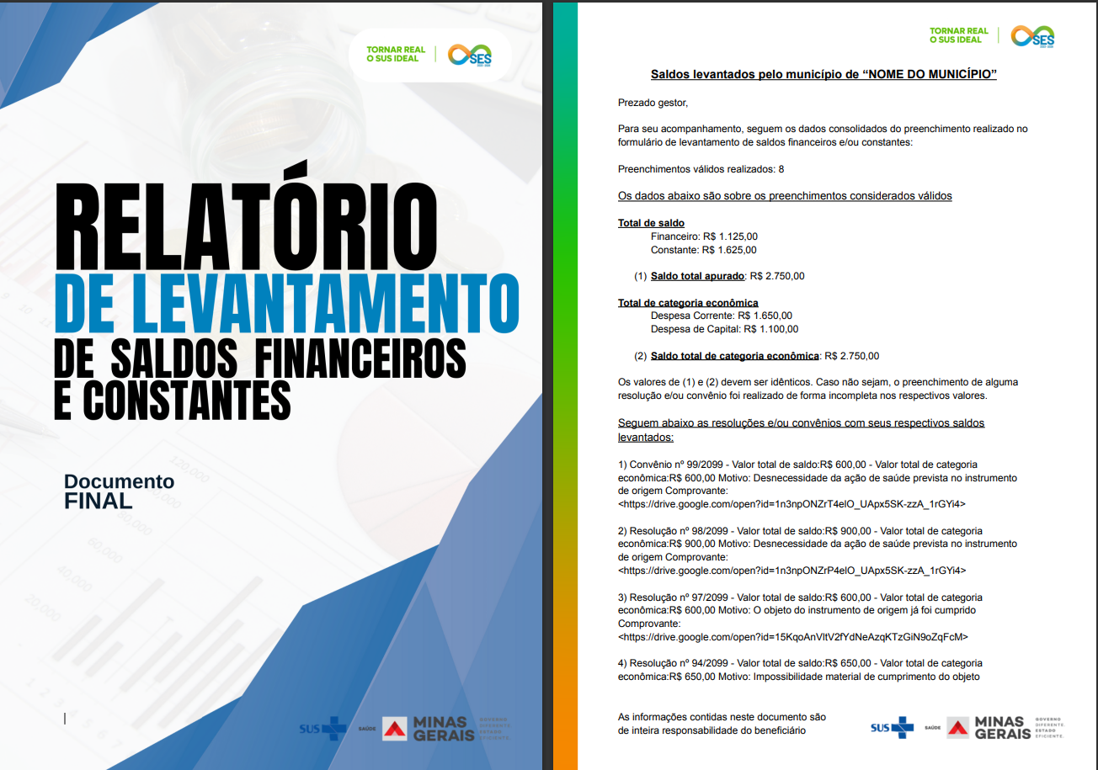

Lei Complementar nº 171/2023 – Levantamento de Saldos Financeiros e Constantes

Slide 30
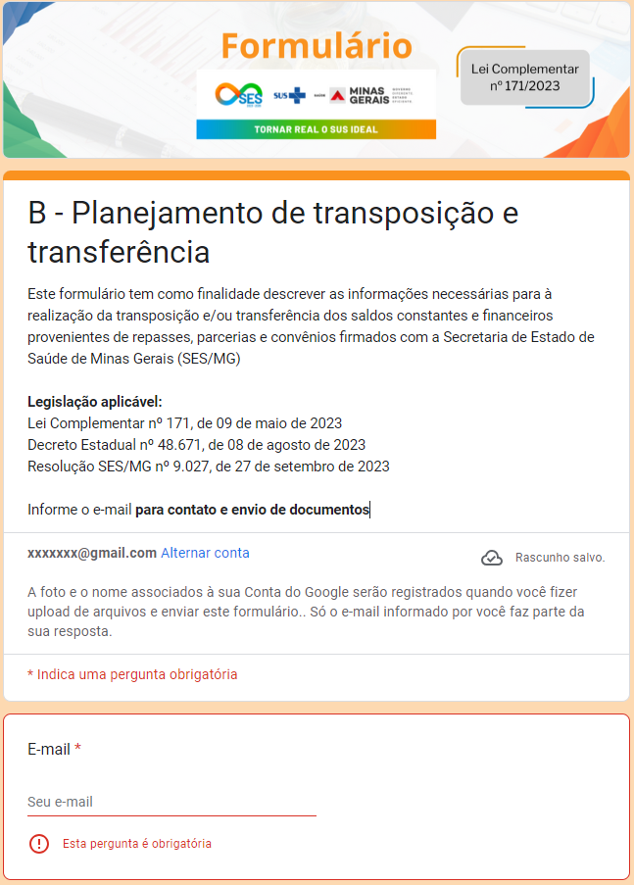
Lei Complementar nº 171/2023 – Planejamento de transposição e transferência

Slide 31
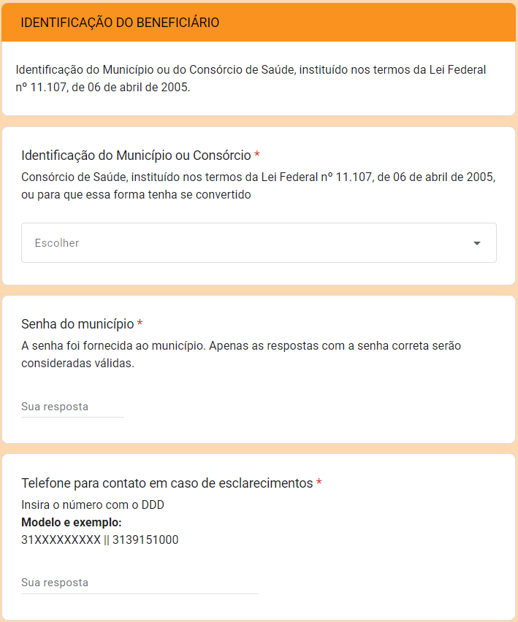
Lei Complementar nº 171/2023 – Planejamento de transposição e transferência

Slide 32
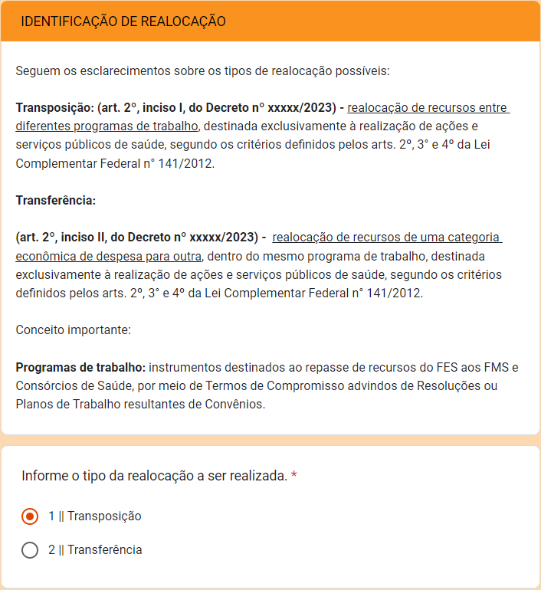
Lei Complementar nº 171/2023 – Planejamento de transposição e transferência

Slide 33
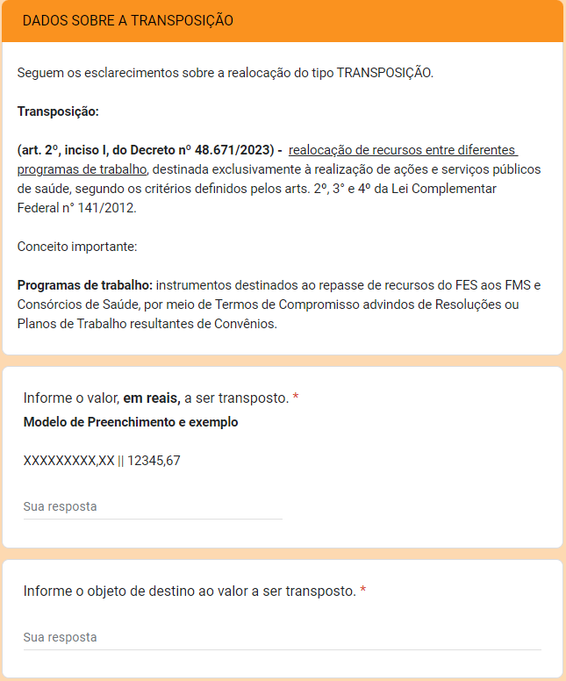
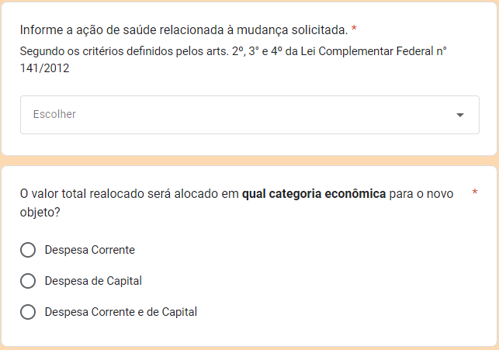
Lei Complementar nº 171/2023 – Planejamento de transposição e transferência

Slide 34
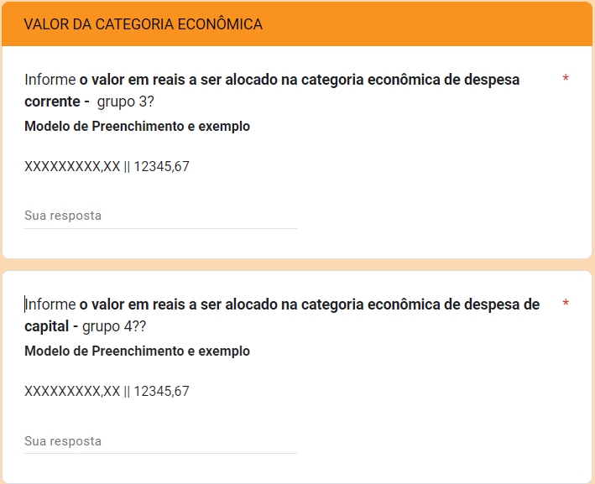
Lei Complementar nº 171/2023 – Planejamento de transposição e transferência

Slide 35
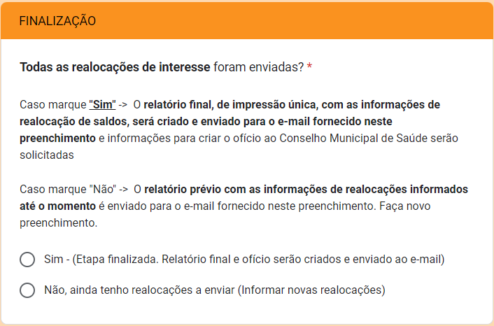
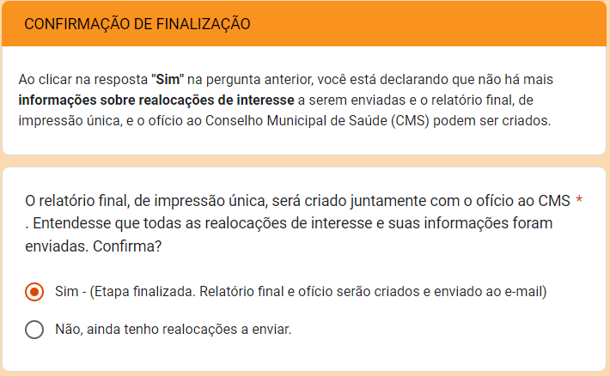
Lei Complementar nº 171/2023 – Planejamento de transposição e transferência

Slide 36
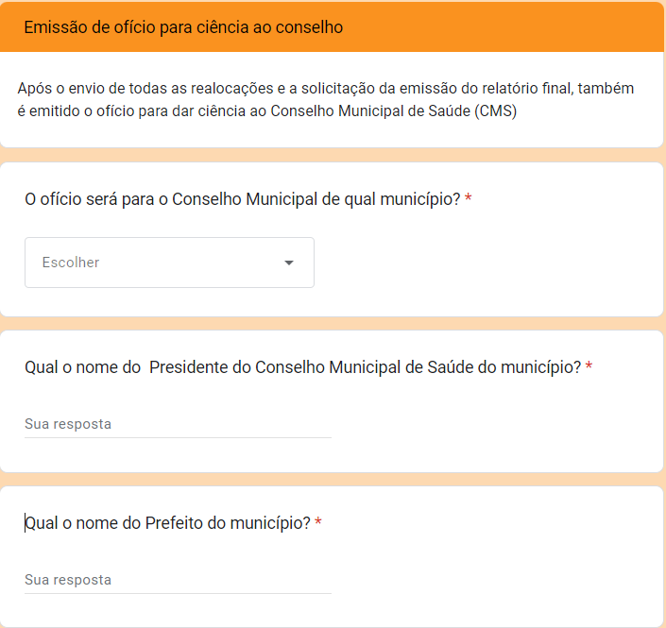
Lei Complementar nº 171/2023 – Planejamento de transposição e transferência

Slide 37
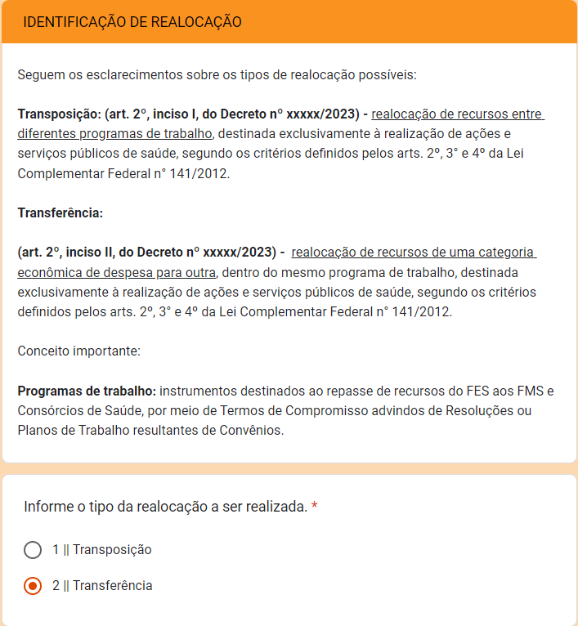
Lei Complementar nº 171/2023 – Planejamento de transposição e transferência

Slide 38
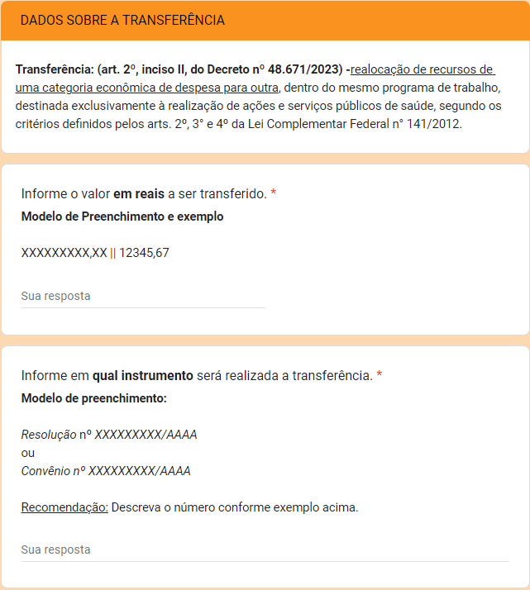
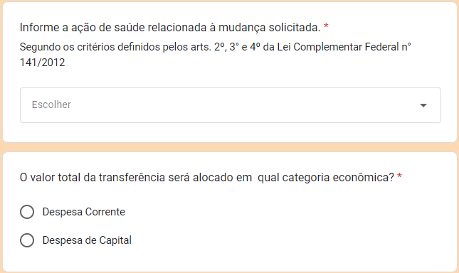
Lei Complementar nº 171/2023 – Planejamento de transposição e transferência

Slide 39
Lei Complementar nº 171/2023 – Planejamento de transposição e transferência

Slide 40

Lei Complementar nº 171/2023 – Planejamento de transposição e transferência

Slide 41
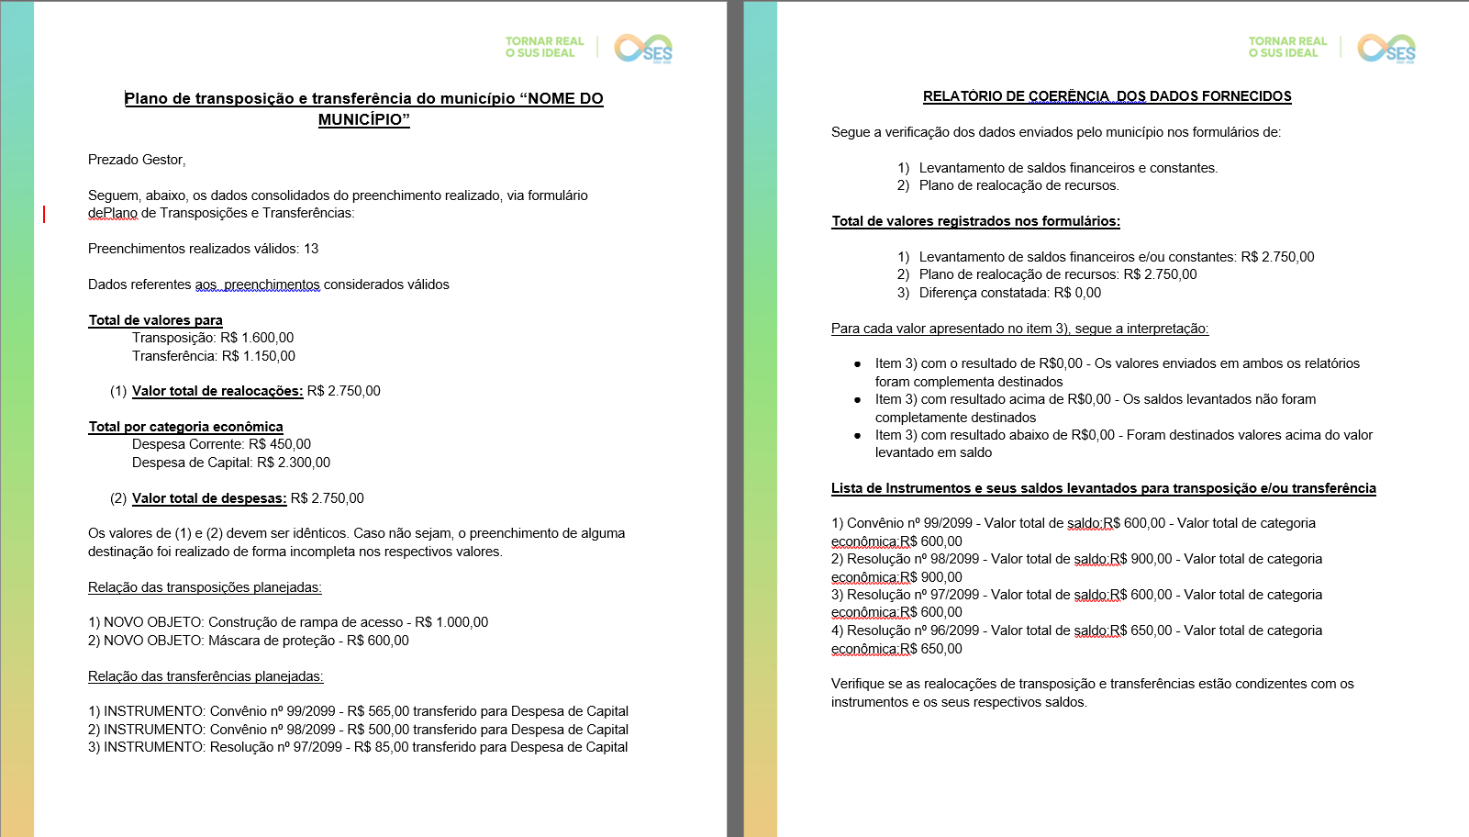
Lei Complementar nº 171/2023 – Planejamento de transposição e transferência

Slide 42
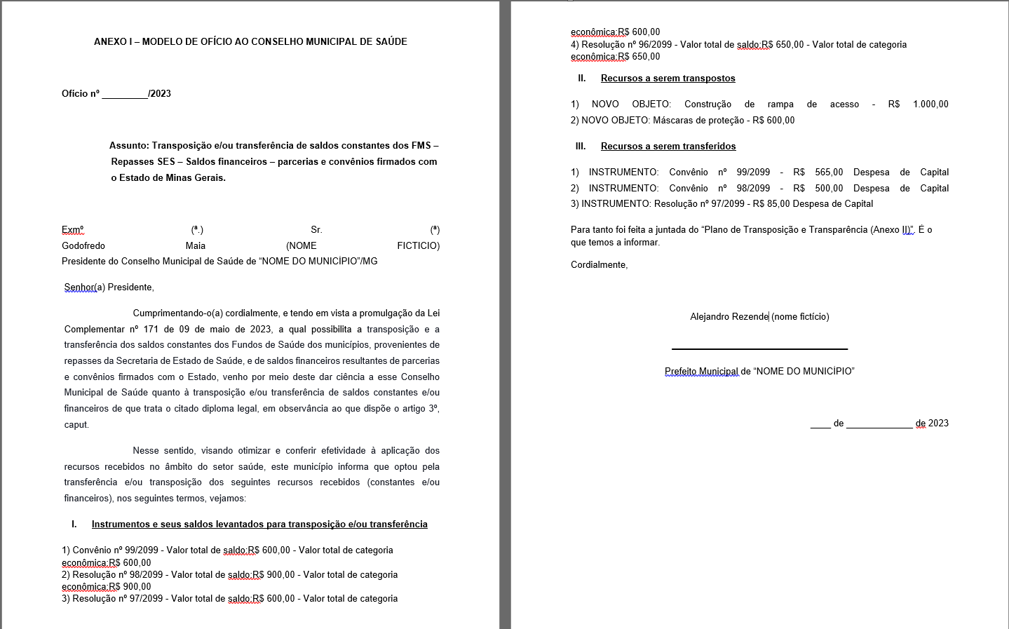
Lei Complementar nº 171/2023 – Planejamento de transposição e transferência

Slide 43
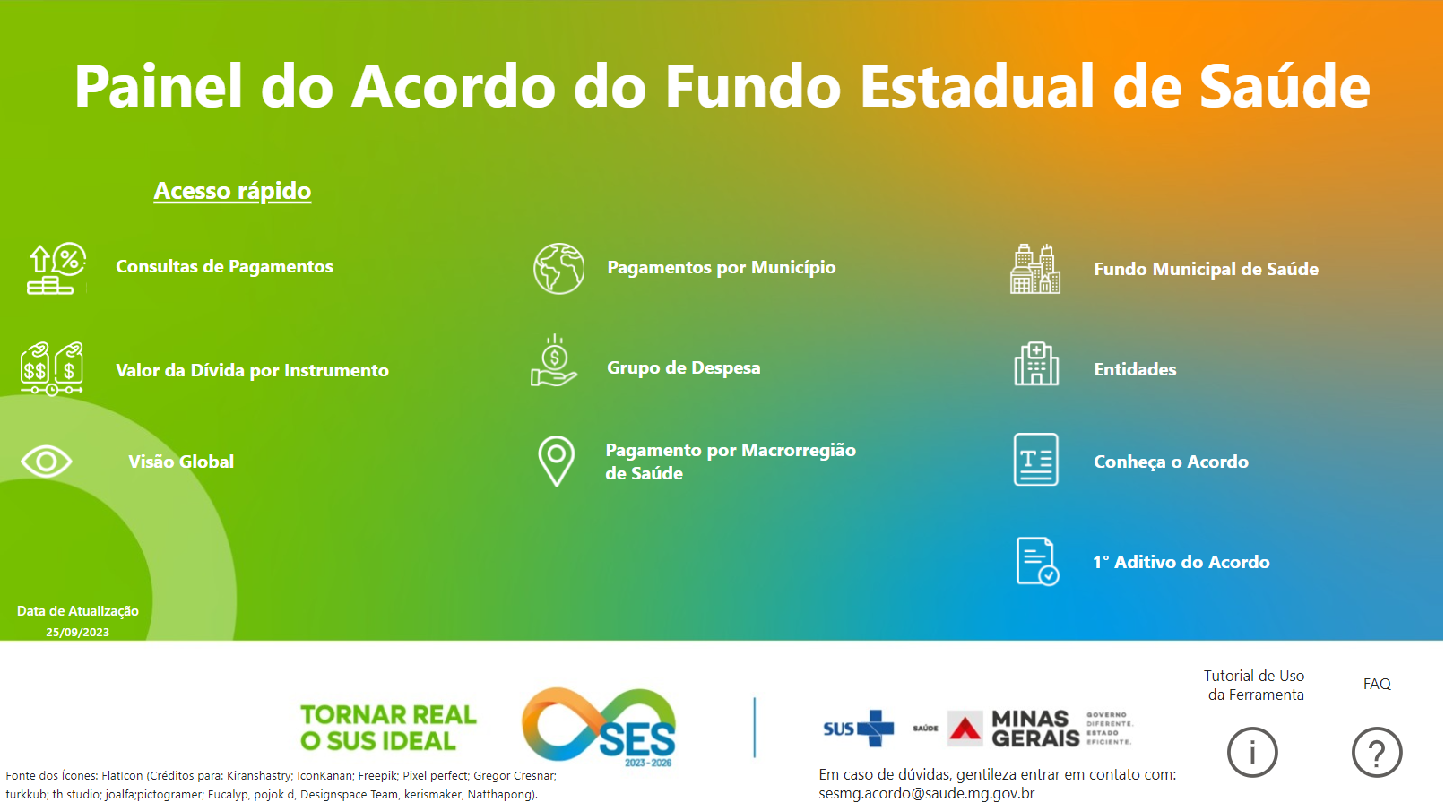
Painel do Acordo do Fundo Estadual de Saúde
Acordo entre o Governo de Minas Gerais e a Associação Mineira de Municípios (AMM) | Secretaria de Estado de Saúde de Minas Gerais (saude.mg.gov.br)

Slide 44

OBRIGADO!

